Slide 1


ユネスコスクールに向けての取り組み
令和３年 １０月１６日
宮崎学園中学・高等学校 伊東 望

Slide 2
ユネスコスクールとは
ユネスコ憲章に示されたユネスコの理念を実現するため、平和や国際的な連携を実践する学校であり、ユネスコが認定する学校
世界の加盟校：182か国、約11,500校、
日本の加盟校：1,116校
（２０１８年１０月現在）
九州：小学校29、中学校：19、高等学校：１１、その他：３
（ 中高一貫校 ０ ／ 宮崎 綾小学校・中学校 ）

Slide 3
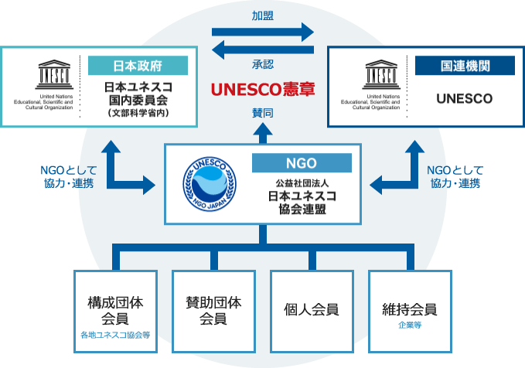

都城ユネスコ協会
支援
ACCU
公益財団法人
ユネスコアジア文化センター
（ユネスコスクール事務局）
情報
ASPUnivNet
ユネスコスクール
支援大学間ネットワーク
ユネスコスクール
情報
支援
キャンディデート校
委託
宮崎学園高校
福岡教育大学

Slide 4
ユネスコスクール申請理由
本校では「礼節・勤労」を建学の精神として、79年の歴史を積み重ねてきた。まず、「礼節」の基本は人間性を尊重することにあるが、それは、人間が互いを思いやり自分を大切にするとともに、他人を重んずる精神の現れである。同時に、複雑な現代社会においては、民族・宗教・国家の違いを越えて互いを認め合う必要があり、その際、平和で幸福な社会を築くための基本となる精神であろう。一方、「勤労」とは、困難を克服し、仕事を愛し、成し遂げていく精神の現れであり、新しい文化を創造し、人類の繁栄を築いていくことの根本条件であるといえる。
本校では、建学の精神をもとに行う学校の教育活動全般を通して、「『共に生きる』人々との関わり方」「様々な文化や国々との関わり方」「自然や環境との共存」について考え、お互いを尊重しながら共存していくことの大切さ、その実現のために主体的に行動できるグローバルな視野を持った生徒を育成したいと考えユネスコスクール申請をするに至った。 （報告書抜粋）

Slide 5
ユネスコスクールとして大切なこと
地域の社会教育機関、ＮＰＯ等との連携などを通じて、開かれたネットワークを築くよう努めること。
校内外における各種研修の充実・活用を図るなど、ユネスコスクールの活動を通じて広く学校外にも働きかけ、我々人類社会が持続的に発展するよう心がけること。
（ユネスコスクールガイドラインより抜粋）

Slide 6

ＳＤＧｓ 世界を変える17の目標
17goals to transform our world
誰一人取り残さない No one will be left behind

Slide 7
ＳＤＧｓ…何を学ぶのか？
①地球的な課題 global issue
貧困・飢餓、紛争・戦争、環境破壊、人権侵害といった問題
文化・民族・宗教などを異にする世界の人びと
②地域の課題 local issue
日本社会のあり方や私たちのライフスタイル
住み続けられるまちづくり、多文化共生
③Glo-cal issue
地球・世界⇄国家⇄地域⇄自己 ★ボーダレス
Think globally and act locally
Act globally and think locally

Slide 8
ＳＤＧｓ
１７のゴールを使って身の回りの出来事を捉える。
「ジブンゴト化」
自分の問題として自分の国や地域ライフスタイルを見つめなおす視点
◆ ２０１５年９月の国連サミットで採択
◆ 世界が定めた、世界をよくするための１７個の目標と
169のターゲット
◆ ２０３０年までの達成を目指す
No one will be left behind
誰一人取り残さない

Slide 9

本校の取り組み

Slide 10
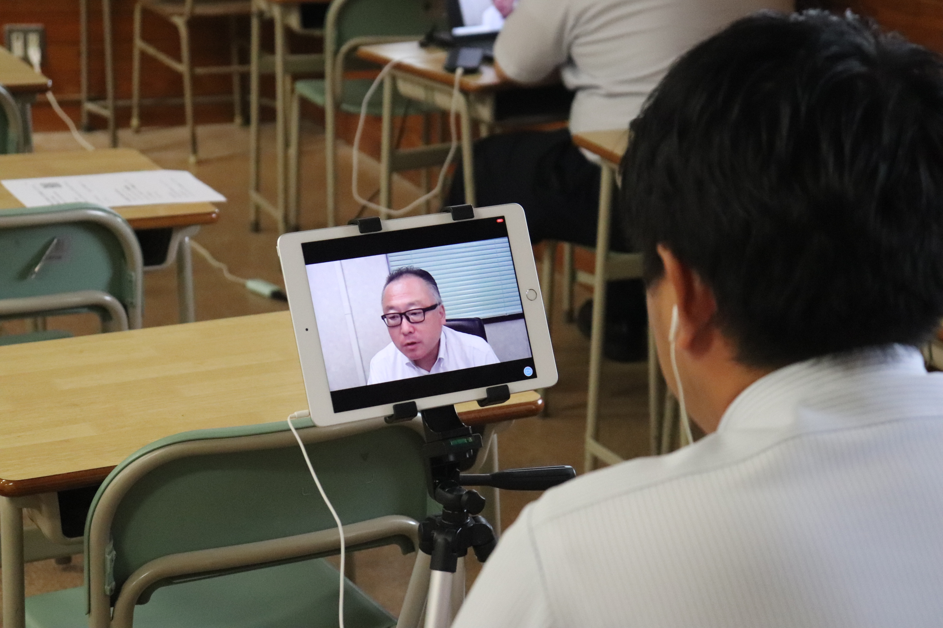
職員間の共通理解
・福岡教育大学石丸教授による講義
・石倉先生（埼玉県）による事例発表
・各教科によるSDGｓカレンダー
など

Slide 11
地歴公民

Slide 12
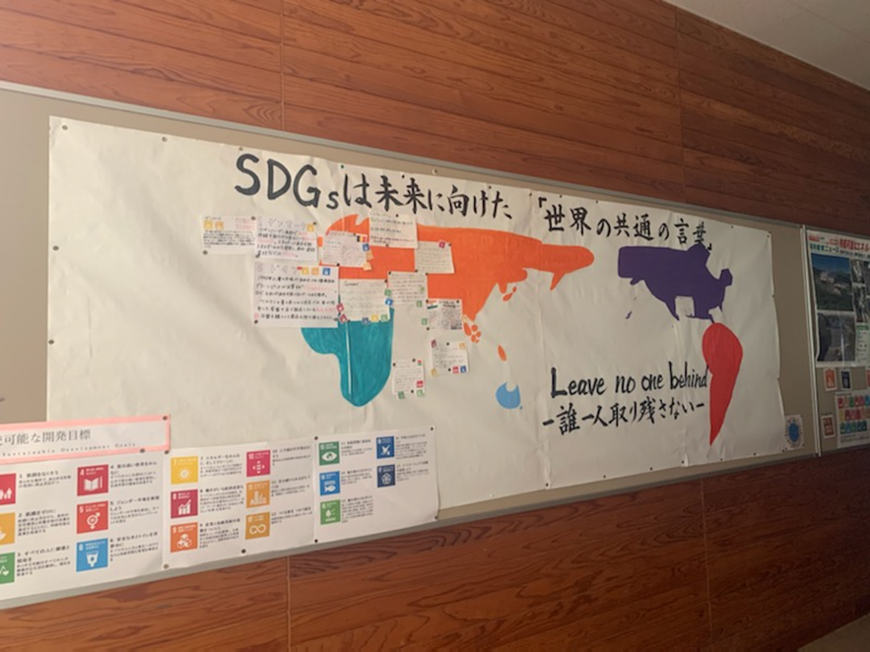
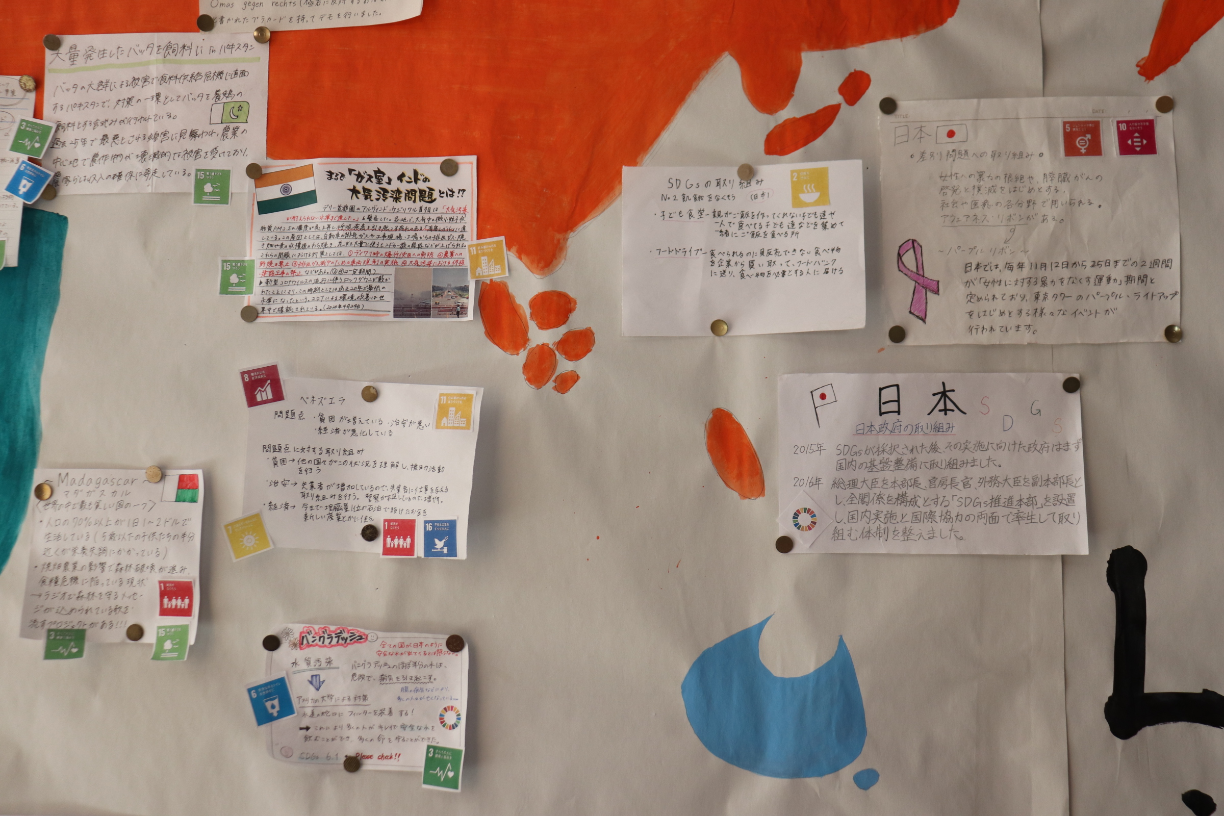
グローバルコース

Slide 13
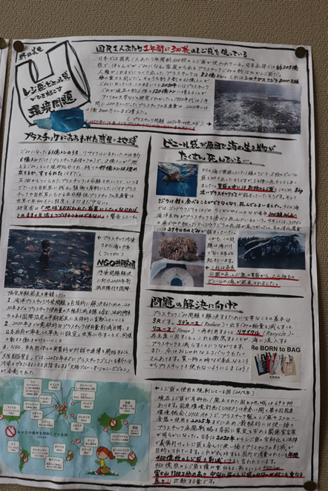
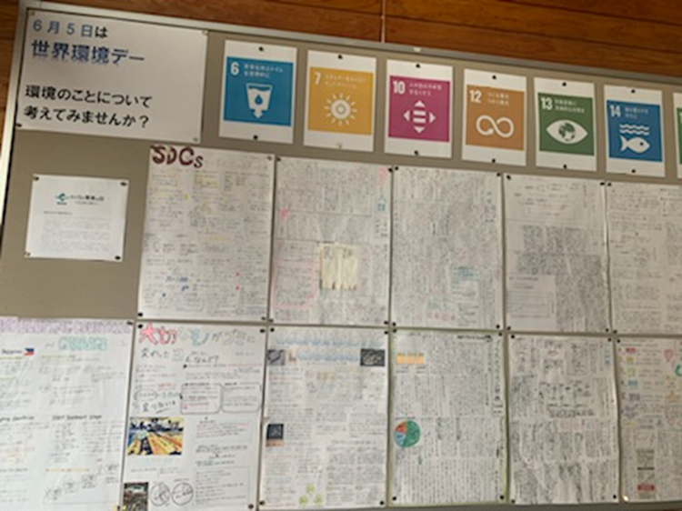
LHR～世界環境デー

Slide 14
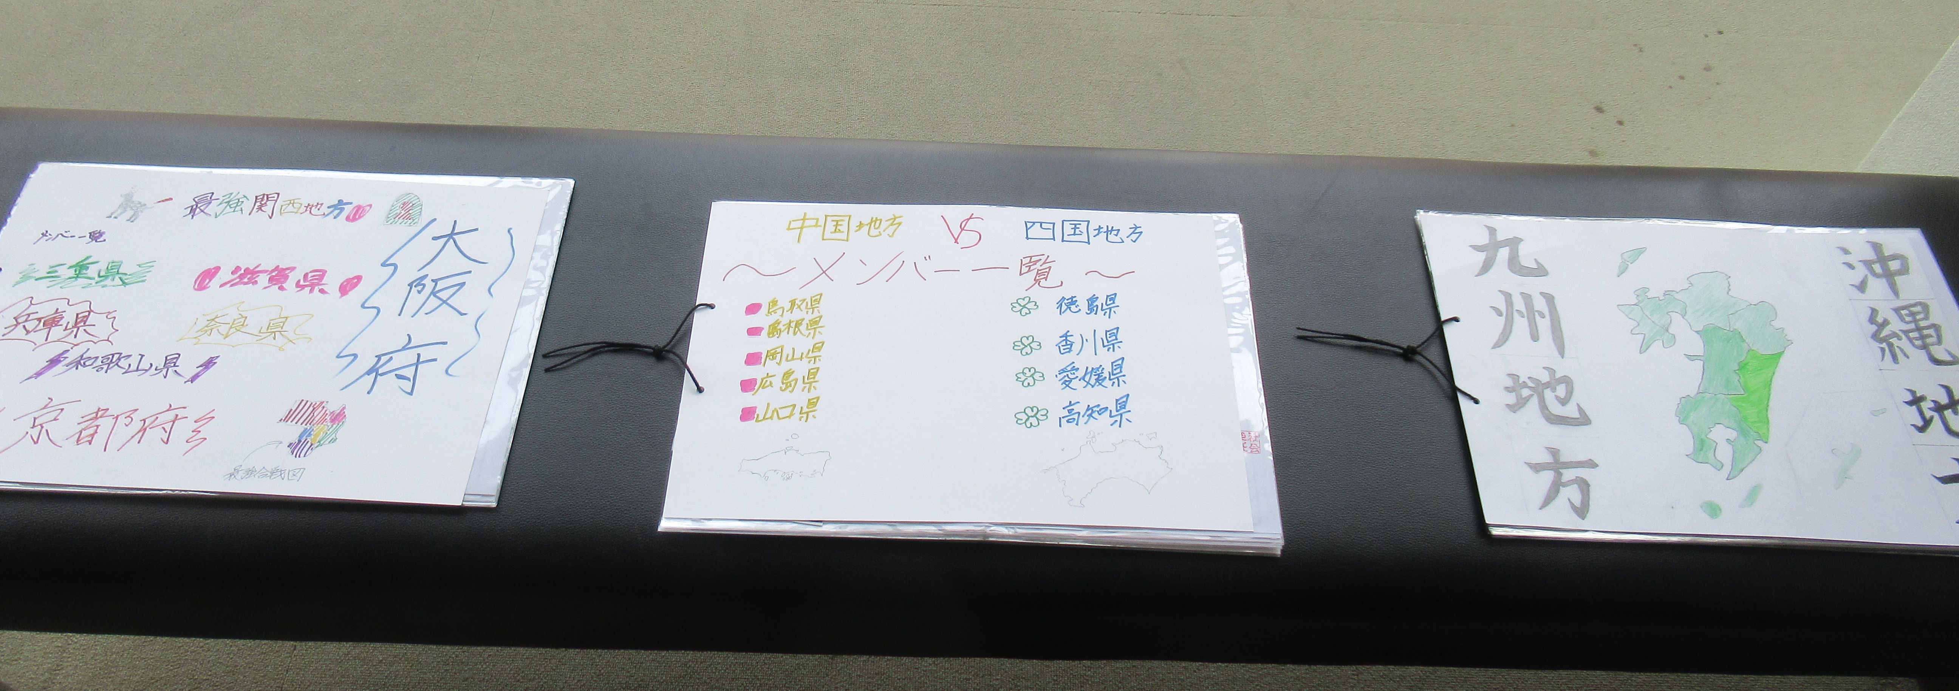
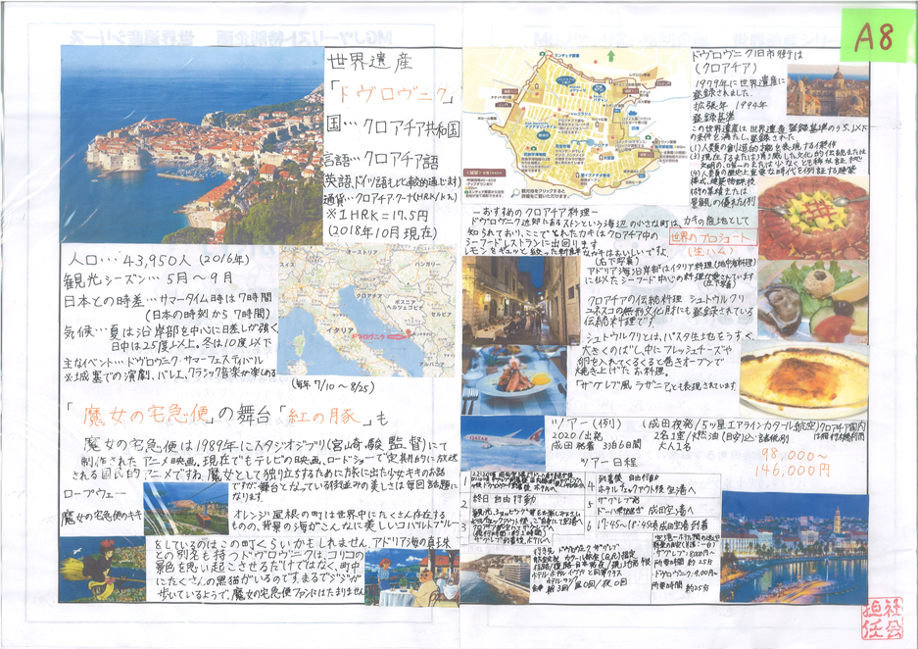
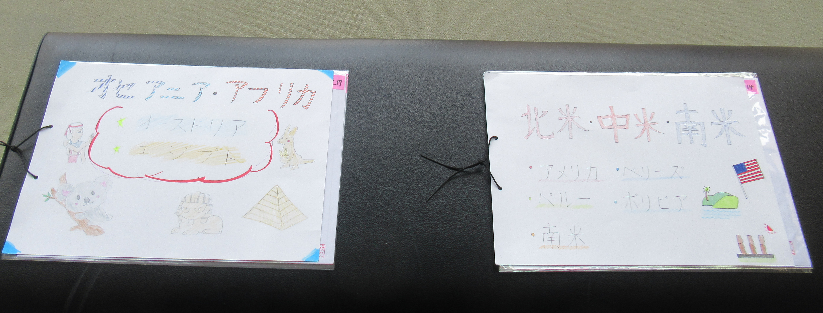
世界史

Slide 15
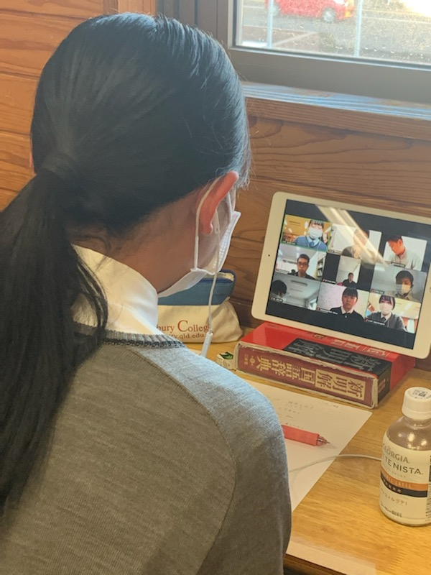
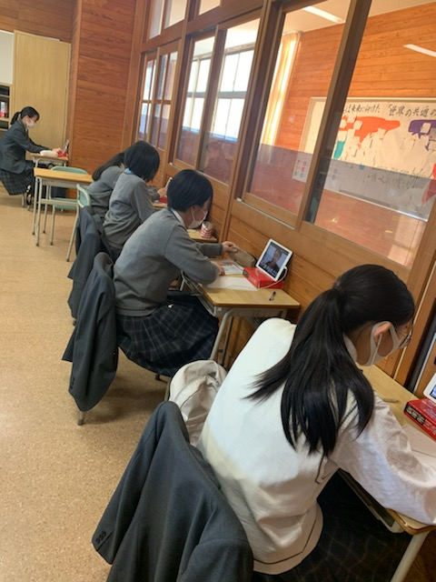
インターアクト部 韓国との交流

Slide 16
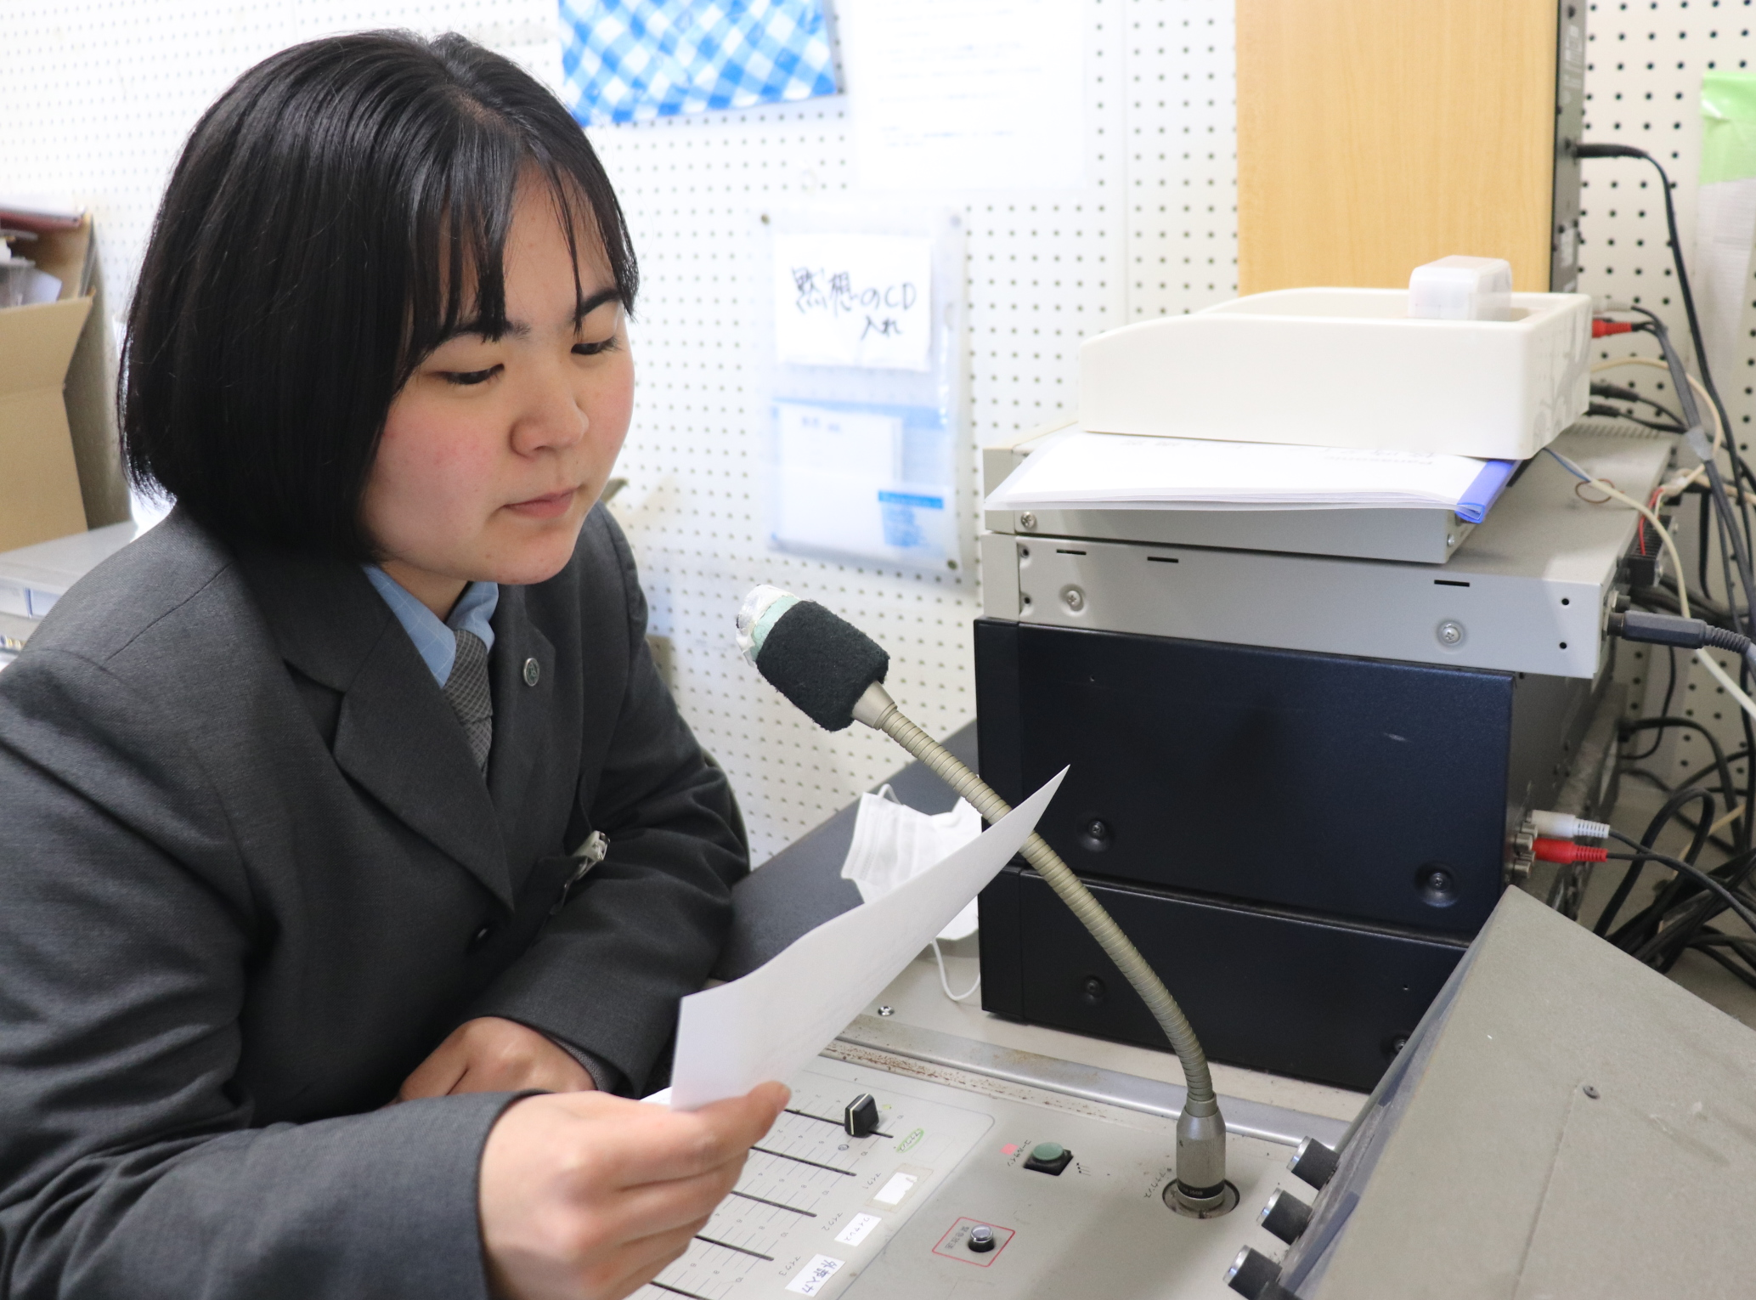
インターアクト部 校内放送

Slide 17
都城ユネスコ協会
☆２０１６年に生徒１０名と顧問１名が入会しスタート
書き損じはがき回収キャンペーン → ＥＳＤパスポート活動報告会に贈呈
ユネスコ青年全国大会２０２０ｉｎ岐阜
第１０回ユネスコスクール全国大会（横浜市）参加
１１回ユネスコスクール全国大会（福山市）参加
「ユネスコ研修セミナー」
（宮崎県内の国際ボランティア部の高校生が参加）

Slide 18
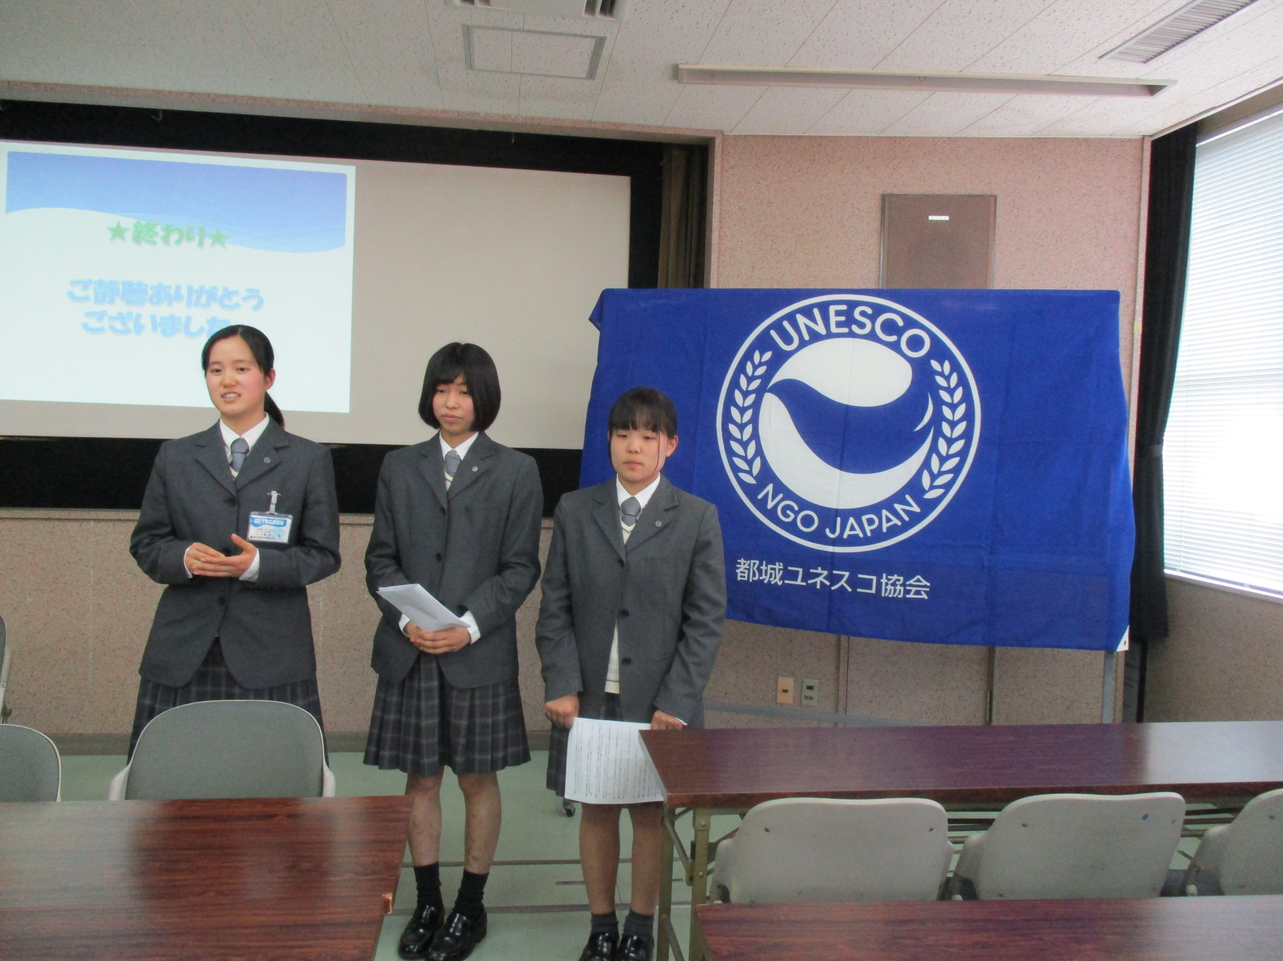
総会での発表の様子

Slide 19
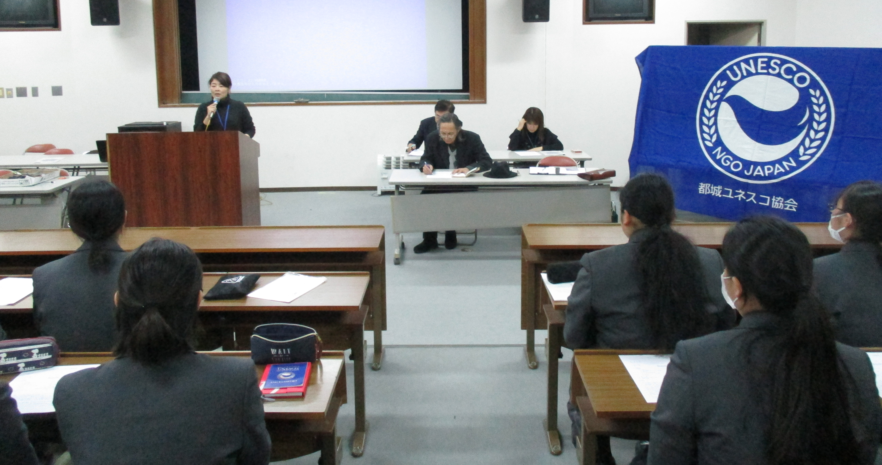
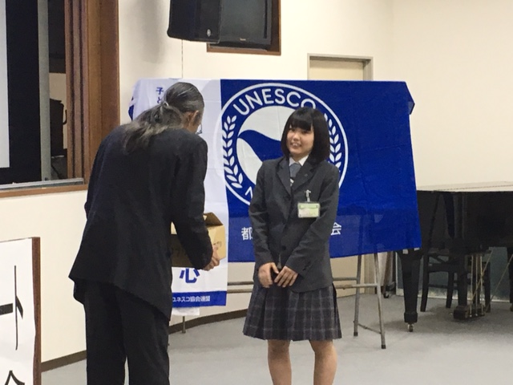
ＥＳＤパスポート
２０１３年度開始全国で１２のユネスコ協会が参加
（九州では沖縄ユネスコ協会と都城ユネスコ協会）
宮崎学園は２０１６年に開始
毎年活動の振り返りを行っている。

Slide 20
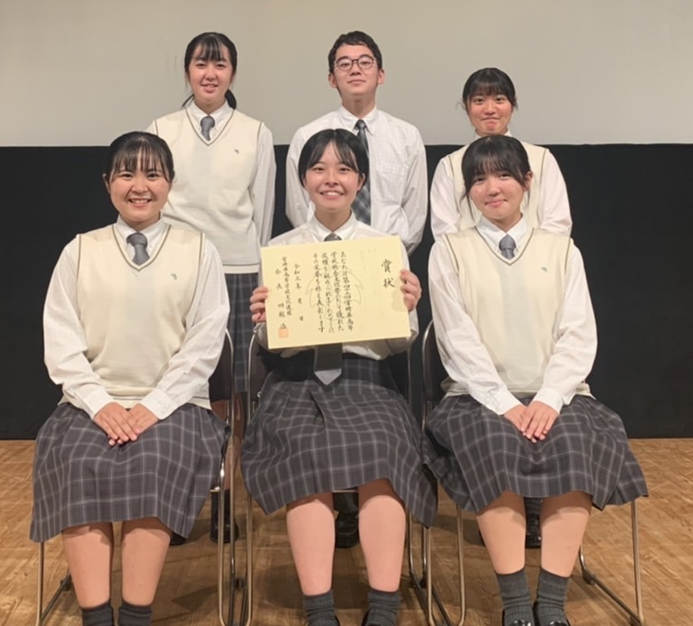
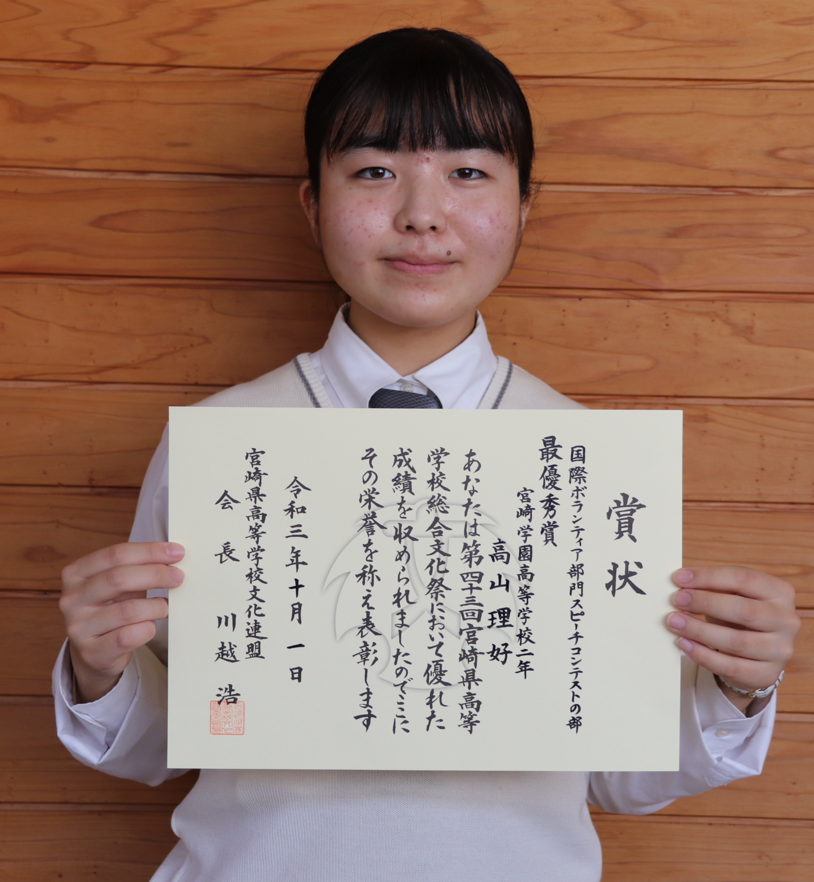
令和３年度宮崎県高等学校国際ボランティア部門
研究発表の部 最優秀賞
スピーチの部 最優秀賞

Slide 21
ユネスコスクールとして―
SDGｓから広がる世界（視点の変換）
地域から世界へ／世界から地域へ
学びをその場限りにしない（学びを広げる）
地域とのつながり（地域で生きる）
取り組みを知ってもらう（アウトプット）

